Slide 2
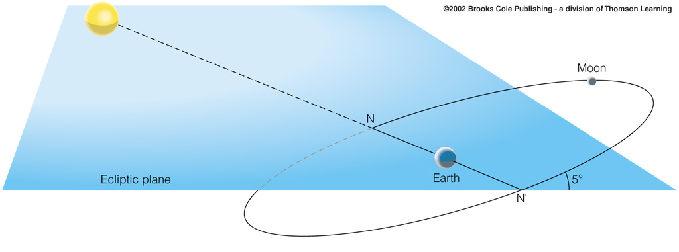

Slide 3
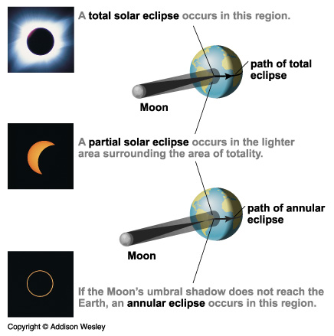
3 Tür GüneşTutulması

Slide 4
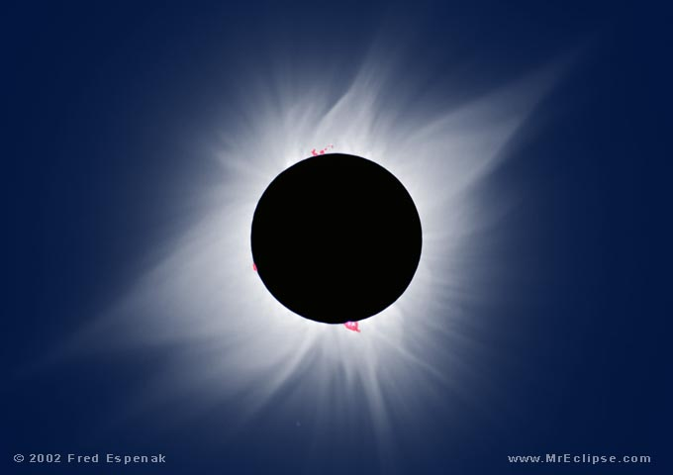
Güneş Tutulması...
Güneş’in atmosferi olan korona tabakası normalde görünmez – tam güneş tutmasında görünür. Astronomlar güneş tutulmasında Güneş’in korona tabakasını inceleme imkanı bulmaktadır.

Slide 6
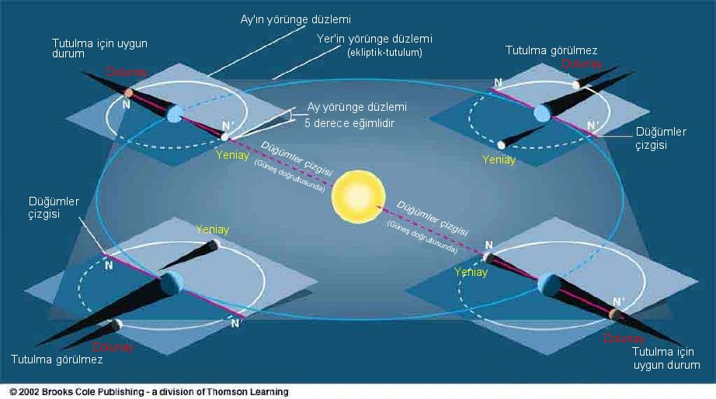

Slide 7
Tutulma koşulu
0
Ay yörüngesi ekliptiğe göre ~ 5⁰ eğimlidir.
Bir güneş tutulması Ay, Yeniay evresinde düğüm yakınında ise oluşur.
Bir ay tutulması Ay, dolunay evresinde düğüm yakınında ise oluşur.

Slide 8
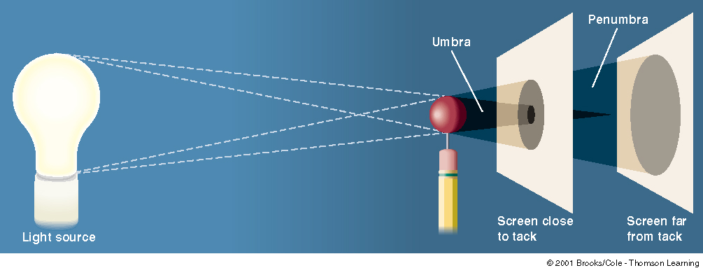

Slide 9
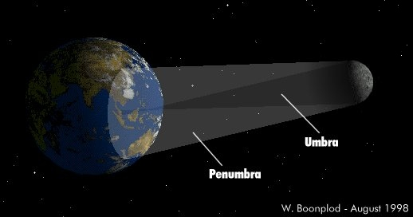
Güneş Tutulması

Slide 10
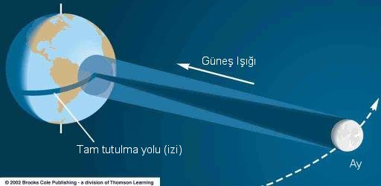
(Tam güneş tutulması)

Slide 11
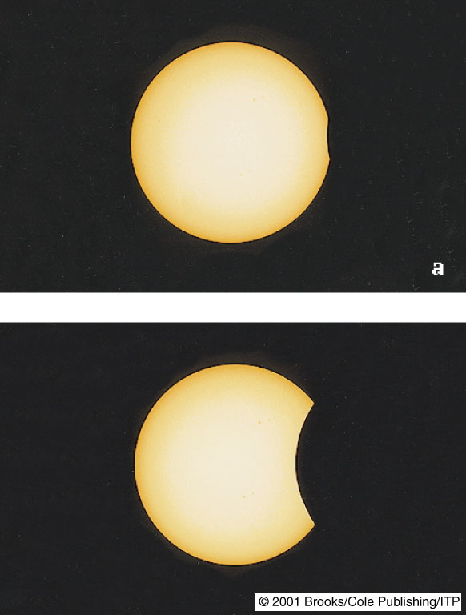
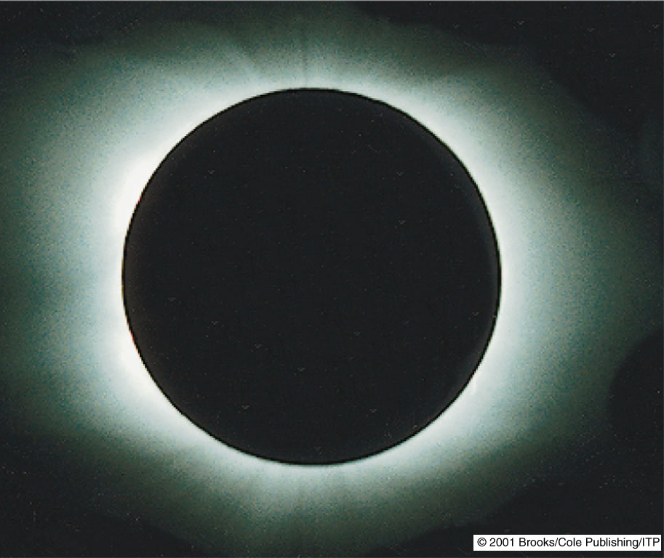
Parçalı güneş tutulması
Tam güneş tutulması

Slide 12
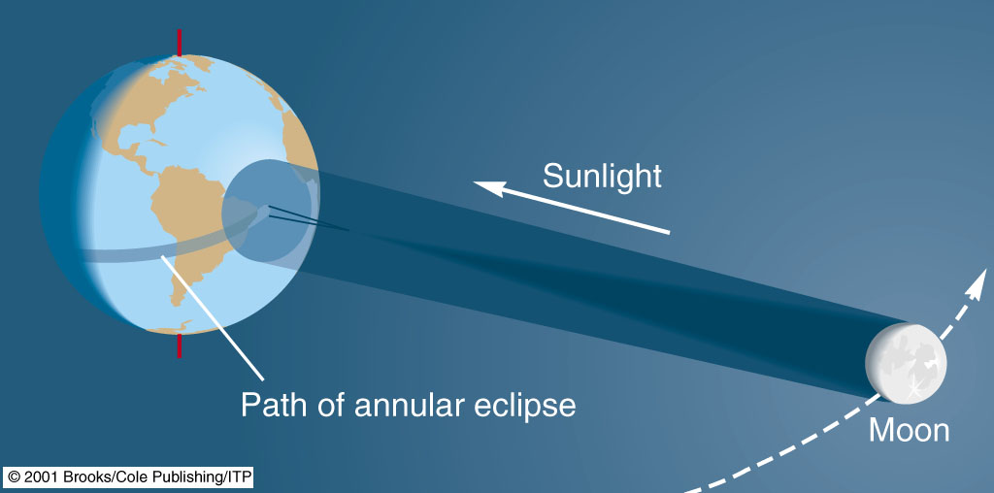
(Halkalı güneş tutulması)

Slide 13
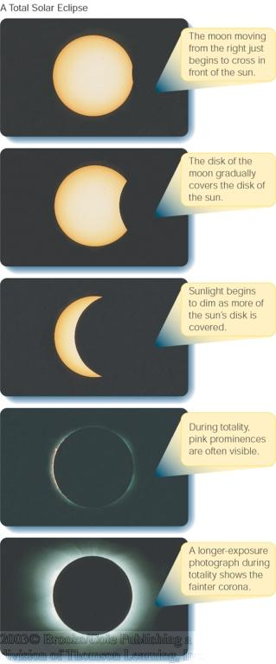
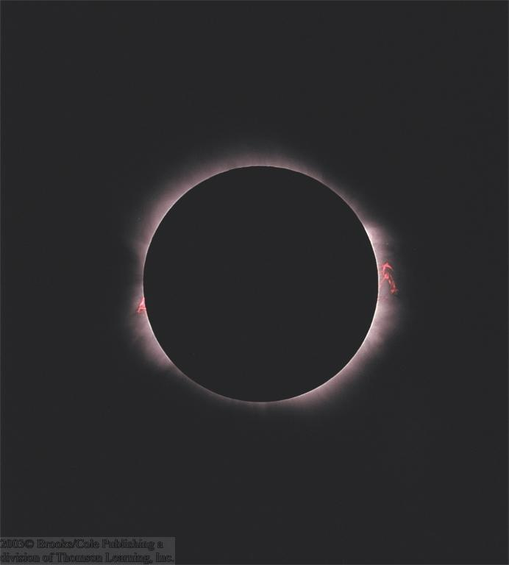
0
Tam güneş tutulması
Renk küre ve taç tabakası
Fışkırmalar (Prominences)

Slide 14
